Slide 1
Nick dla świętego Wacława
Jakie przezwisko by mu nadali?

Slide 2
Czego się nauczymy?
Z biegiem czasu opinie na temat różnych ważnych postaci historycznych często się zmieniają.
Typowe jest to również w przypadku patrona (obrońcy) ziem czeskich, świętego Wacława.
Przypomnimy sobie, jak tę postać postrzegali ludzie w różnych czasach i dlaczego tak było.
Waszym zadaniem będzie wymyślić, jakie przezwiska nadaliby świętemu Wacławowi średniowieczni mnisi, a jakie naziści w XX wieku. Na koniec spróbujcie wymyślić własny nick, który nadalibyście mu dzisiaj.

Slide 4
28 września – Dzień świętego Wacława
28 września to wolny dzień i nie idziesz do szkoły. Jest święto państwowe. Podczas uroczystości św. Wacława został ogłoszony konkurs „Przezwiska dla św. Wacława!” Aby go wygrać, musisz wymyślić trafne przezwiska dla czeskiego księcia Wacława. Nie jest to jednak takie proste. Musisz najpierw zaproponować więcej przezwisk, które muszą mieć sens. Zaproponuj takie, które w przeszłości nadaliby Wacławowi różni ludzie.

Slide 5
Potrzebne nam są informacje. Uporządkuj następujące wydarzenia chronologicznie.
Wydarzenie | Kolejność (1 – 6)
Czescy książęta mieli napięte stosunki z państwem wschodniofrankijskim (na terenach dzisiejszych Niemiec).
Spory polityczne odnośnie opłaty za pokój dla Henryka Ptasznika mogły być powodem, dlaczego został Wacław zamordowany przez swego brata Bolesława (ok. 28 września 935).
Wacław z rodu Przemyślidów przejął władzę w księstwie przed około 1 100 laty, w latach dwudziestych X wieku (ok. 920 rok).
Władca państwa wschodniofrankijskiego Henryk Ptasznik rozpoczął kampanię wojskową przeciwko księstwu czeskiemu i przeciwko Wacławowi w 929 roku.
Święty Wacław stał się patronem, czyli symbolicznym obrońcą państwa czeskiego.
Książe Wacław postanowił ustąpić Henrykowi i nie walczyć. Zdecydował się płacić tzw. opłatę za pokój – dużą ilość srebra i zwierząt.

Slide 6
Przeczytaj zdania i zaznacz prawda (P) czy fałsz (F).
a) Państwo wschodniofrankijskie znajdowało się na terenach Niemiec.
P/F
b) Wacław pokonał Henryka Ptasznika militarnie.
P/F
c) Opłatę za pokój Wacław płacił wschodniofrankijskiemu władcy.
P/F

Slide 7
Co piszą mnisi w legendzie o świętym Wacławie?
Był wierny i mądry, prawdomówny, podczas podejmowania decyzji sprawiedliwy (1). Burzył więzienia i niszczył szubienice. Był pełen współczucia dla dzieci, które straciły rodziców. Pocieszał matki, które straciły małżonków i pocieszał rannych. Głodujących karmił, spragnionych poił, nagich ubierał w swoje szaty. Odwiedzał chorych, grzebał martwych, gości i cudzoziemców serdecznie przyjmował jak swoich krewnych. Służył kapłanom (2), zdesperowanym wskazywał drogę prawdy. Był pokorny, cierpliwy, łagodny i pełny miłości. Nigdy nie użył przemocy i nic nie ukradł. Chodził ubrany w szorstką, niewygodną koszulę z końskiego włosia. Na taką koszulę ubierał wspaniałą królewską szatę. (3) Nie przestawał dziękować Bogu i modlić się do niego.
(Źródło: Crestente fide Christiana (Kiedy rosła wiara chrześcijańska, zredagowane)

Slide 8
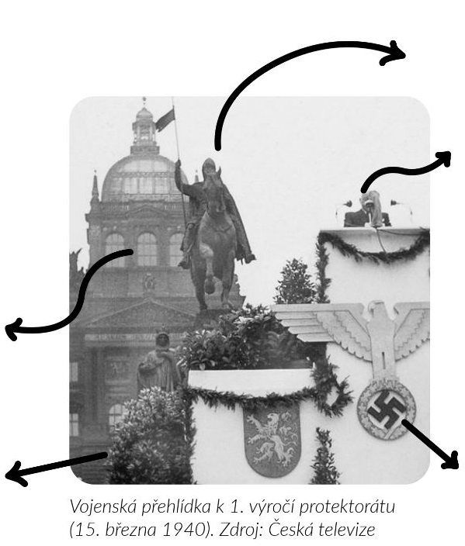
Jak postrzegali Wacława naziści?
A. Znak nazistowskich Niemiec
B. Muzeum Narodowe
C. Mówca oznajmia, że już święty Wacław zrozumiał, że ziemie czeskie powinny być podporządkowane Niemcom, czego dowodem jest fakt, że ten obrońca ziem czeskich w przeszłości podporządkował się niemieckiemu władcy Ptasznikowi. Płacił przecież opłatę za pokój.
D. Posąg świętego Wacława - patrona ziem czeskich
E. Plac Wacława

Slide 9
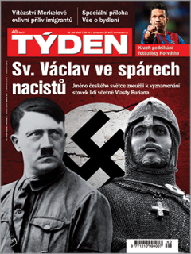
Jak zatem naziści postrzegali świętego Wacława? Co starali się wmówić Czechom, których ziemie okupowali?

Slide 10
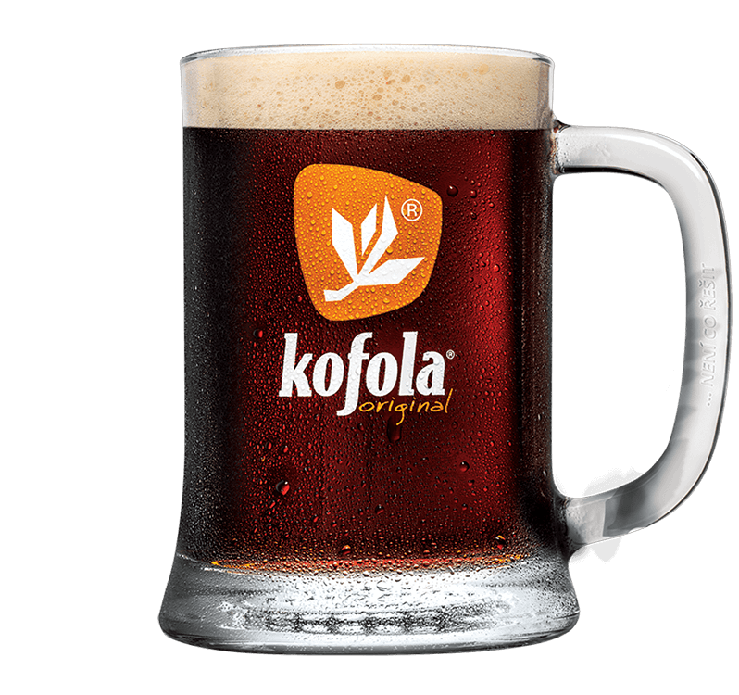
Konkurs o najlepsze przezwisko dla świętego Wacława w historii! Zwycięzca wygrywa Kofolę! Głosujemy!
Okres historyczny | Kto? | PRZEZWISKO | Dlaczego tak by go nazwali?
X wiek (średniowiecze) | mnisi
1939-1945 | naziści
współczesność | ty

